Slide 1
iSPAN前端班 個人專題發表
清冠一號資訊網
29. 林軍吟 2023.02.22

Slide 2



選題動機
新冠肺炎疫情
處方藥物之一
相關資訊
分散
資料閱讀
相對困難

Slide 3





使用技術
Hand
Painted
Excel
Bootstrap
HTML
CSS
JavaScript

Slide 4
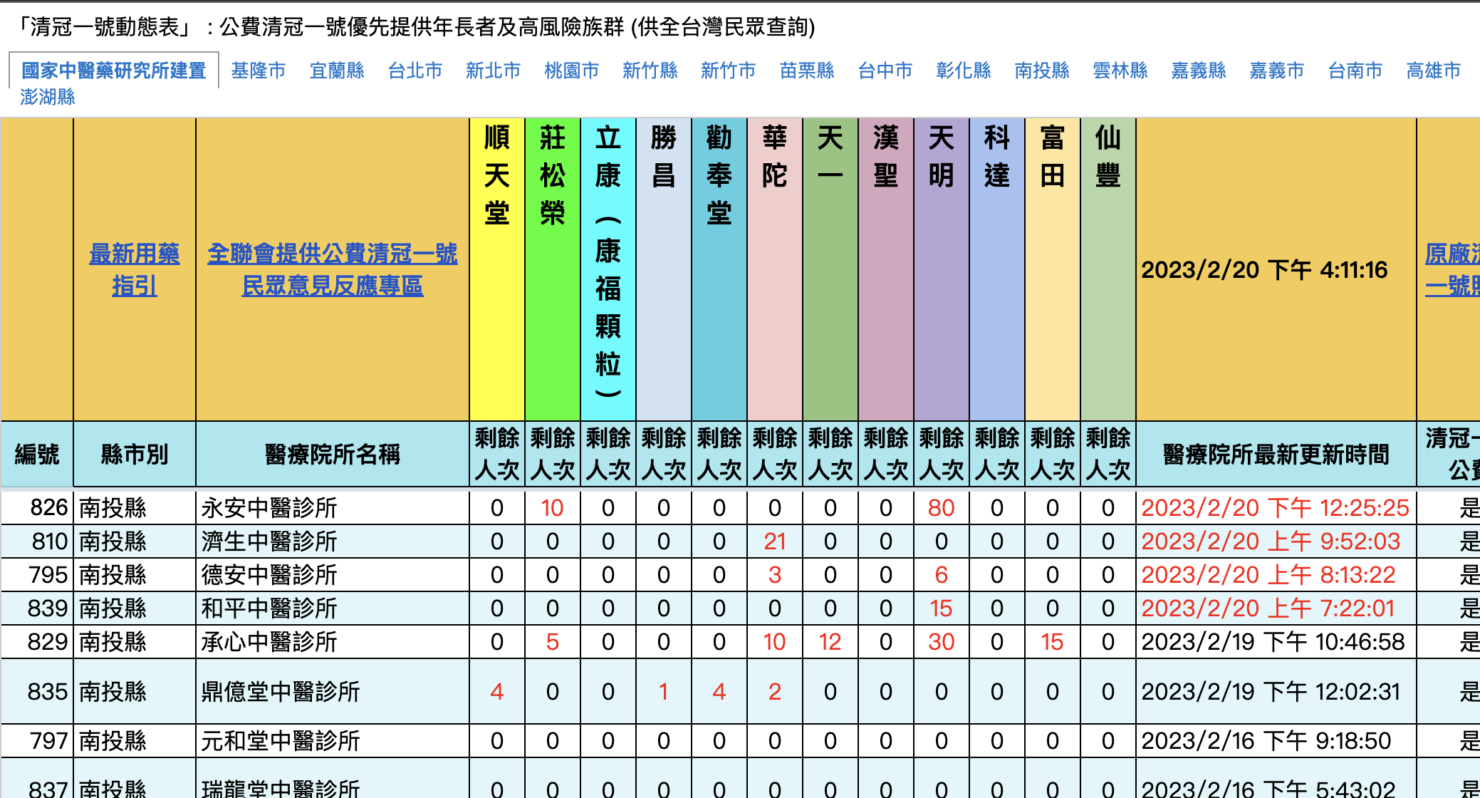
Excel

Slide 5
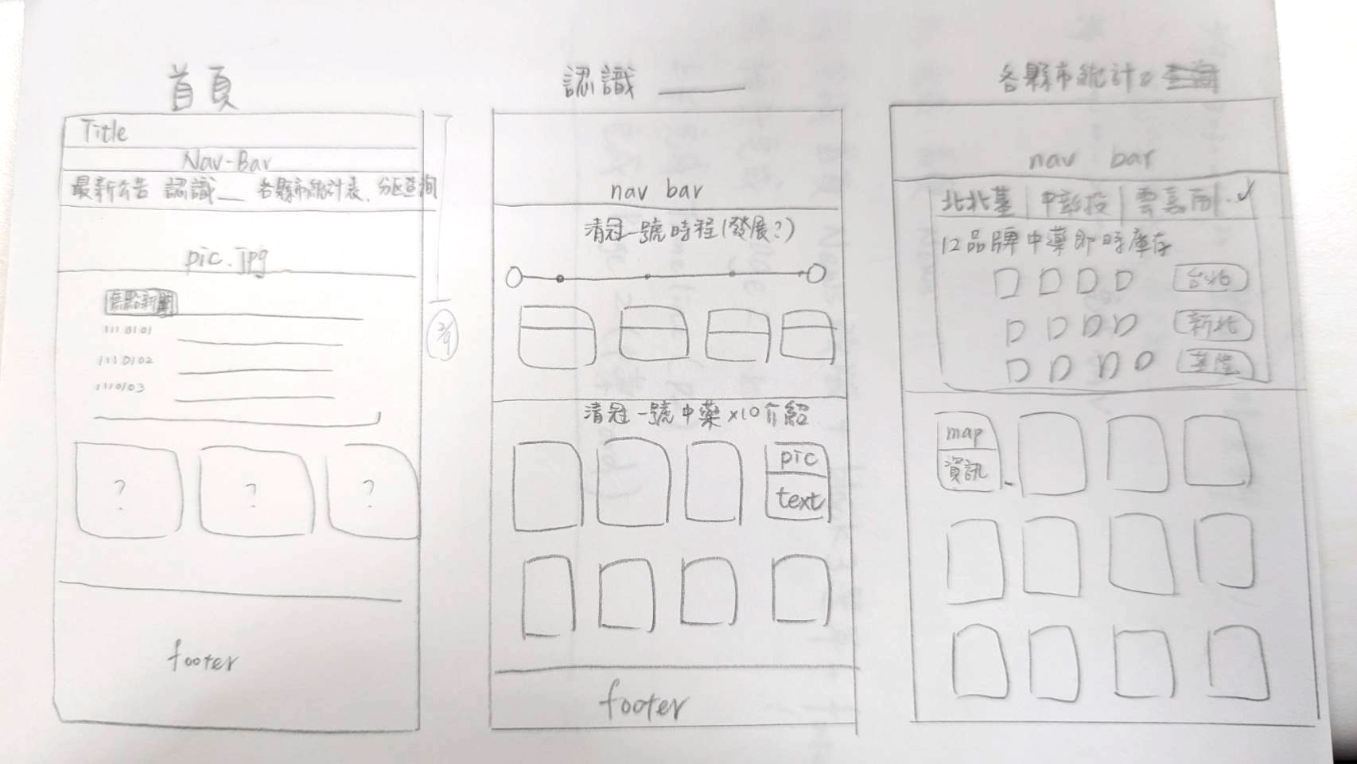
Hand Painted

Slide 6
Bootstrap
Navbar (導覽列)
Carousel (輪播圖)
Collapse (折疊)
Accordion (手風琴)
Pagination (分頁)

Slide 7
Preschedule
 | Mon | Tue | Wen | Thu | Fir
Week 1 |  |  | 1 | 2 | 3
Week 2 | 6 | 7 | 8 | 9 | 10
Week 3 | 13 | 14 | 15 | 16 | 17
Week 4 | 20 | 21 | 22
主題確認、資料搜集、設計初稿
表格整理
Page 1
Page 2
Page 3
Page 4
PPT

Slide 8
Schedule
 | 2/9 | 2/10 | 2/13 | 2/14 | 2/15 | 2/16 | 2/17 | 2/20 | 2/21
 | Thu | Fri | Mon | Tue | Wed | Thu | Fri | Mon | Tue
MySQL
Navbar
Page 1
Page 2
Page 3
Page 4
PPT
News
Time
Line
JavaScript

Slide 9
參考資料
https://www.mohw.gov.tw/mp-1.html
https://www.nricm.edu.tw/
https://icons8.com/
https://fontawesome.com/

Slide 10
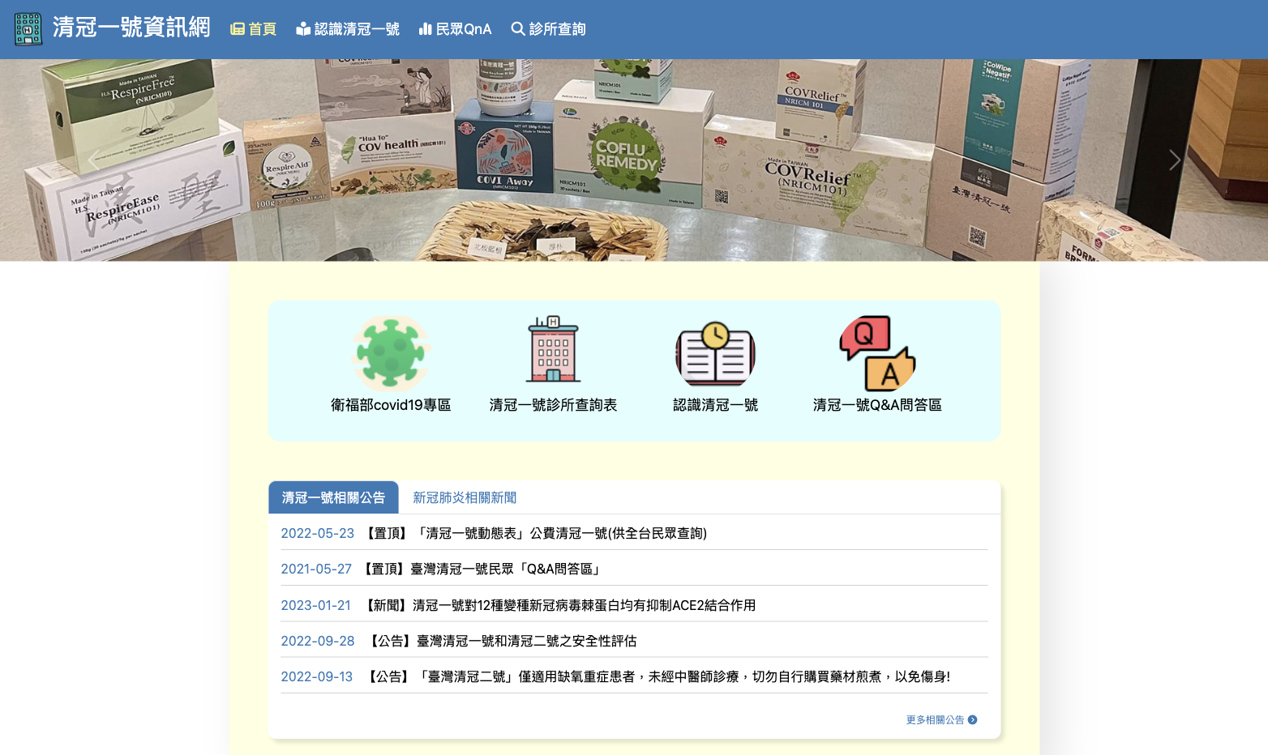
Demo

